Slide 1
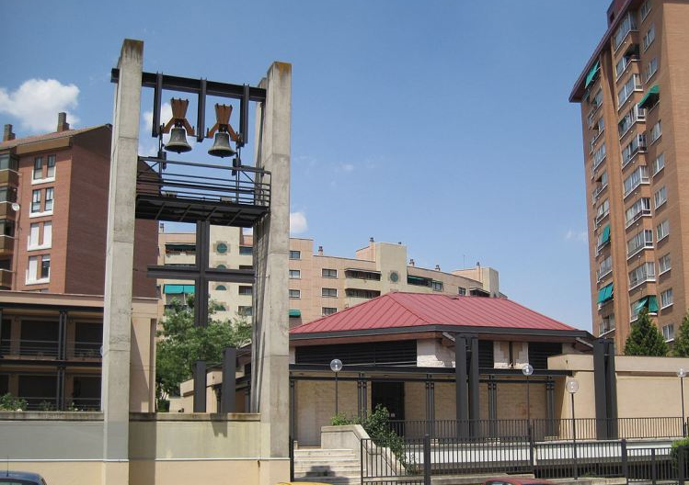
¡BIENVENIDOS!
DOMINGO, DÍA DEL SEÑOR
ORIENTADA A NIÑOS, PREADOLESCENTES Y FAMILIAS
COMUNIDAD PARROQUIAL CRISTO REDENTOR –VALLADOLID-

Slide 2
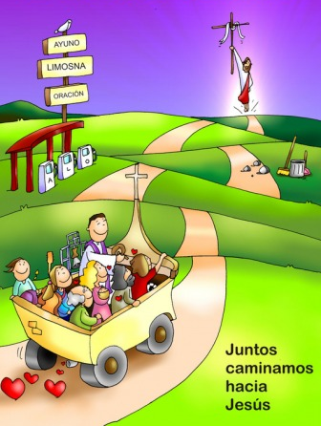
CUARENTA DÍAS CAMINANDO
Cuarenta días caminando ¡Cuaresma!
hacia la Pascua de Jesús.
La comunidad te anima
a celebrar un nuevo cambio
en tu vida (bis)

Slide 3
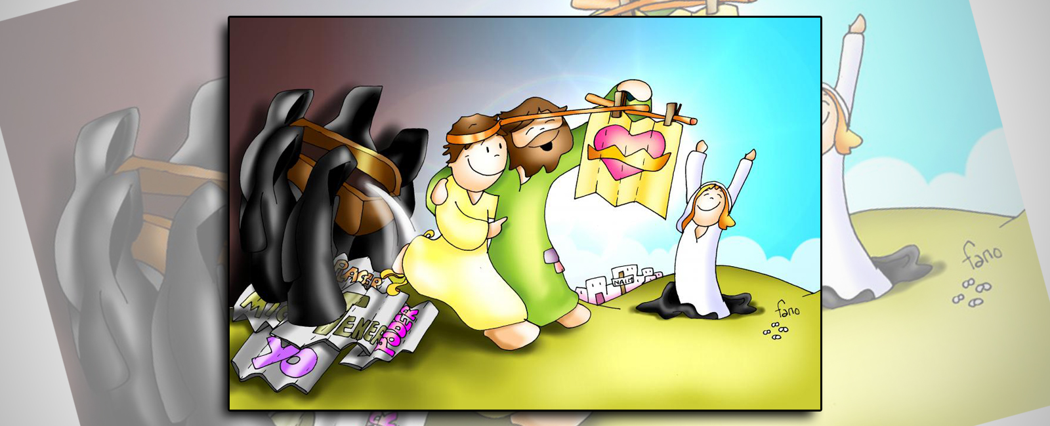
V DOMINGO DE CUARESMA

Slide 4
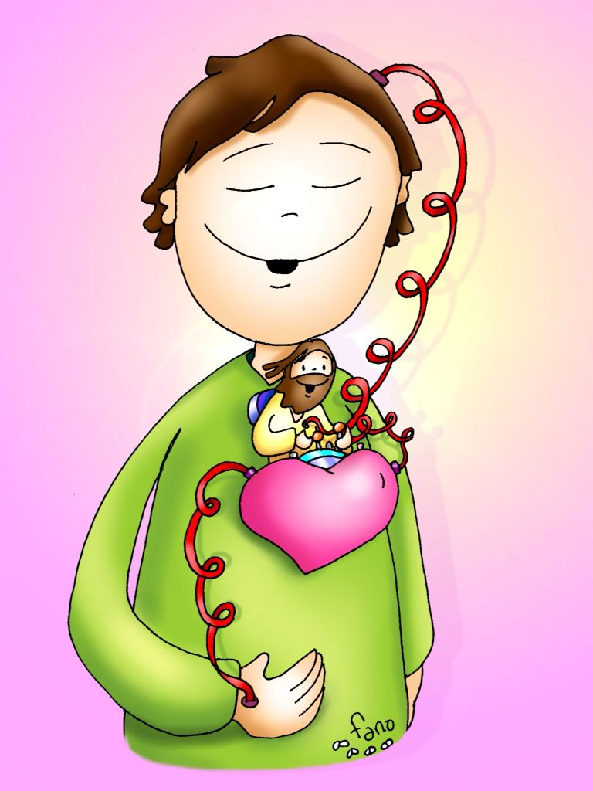
ESCUCHA TÚ LA PALABRA
Escucha tú
la Palabra de Dios,
no sólo con tus oídos,
también con tu corazón.
Escucha tú la palabra de Dios;
estate siempre atento a su voz.

Slide 5
LITURGIA DE LA PALABRA
PRIMERA LECTURA: Profecía de Ezequiel
SALMO:
Del Señor viene la misericordia,
la redención copiosa.
SEGUNDA LECTURA:
Carta del apóstol
san Pablo a los romanos

Slide 6
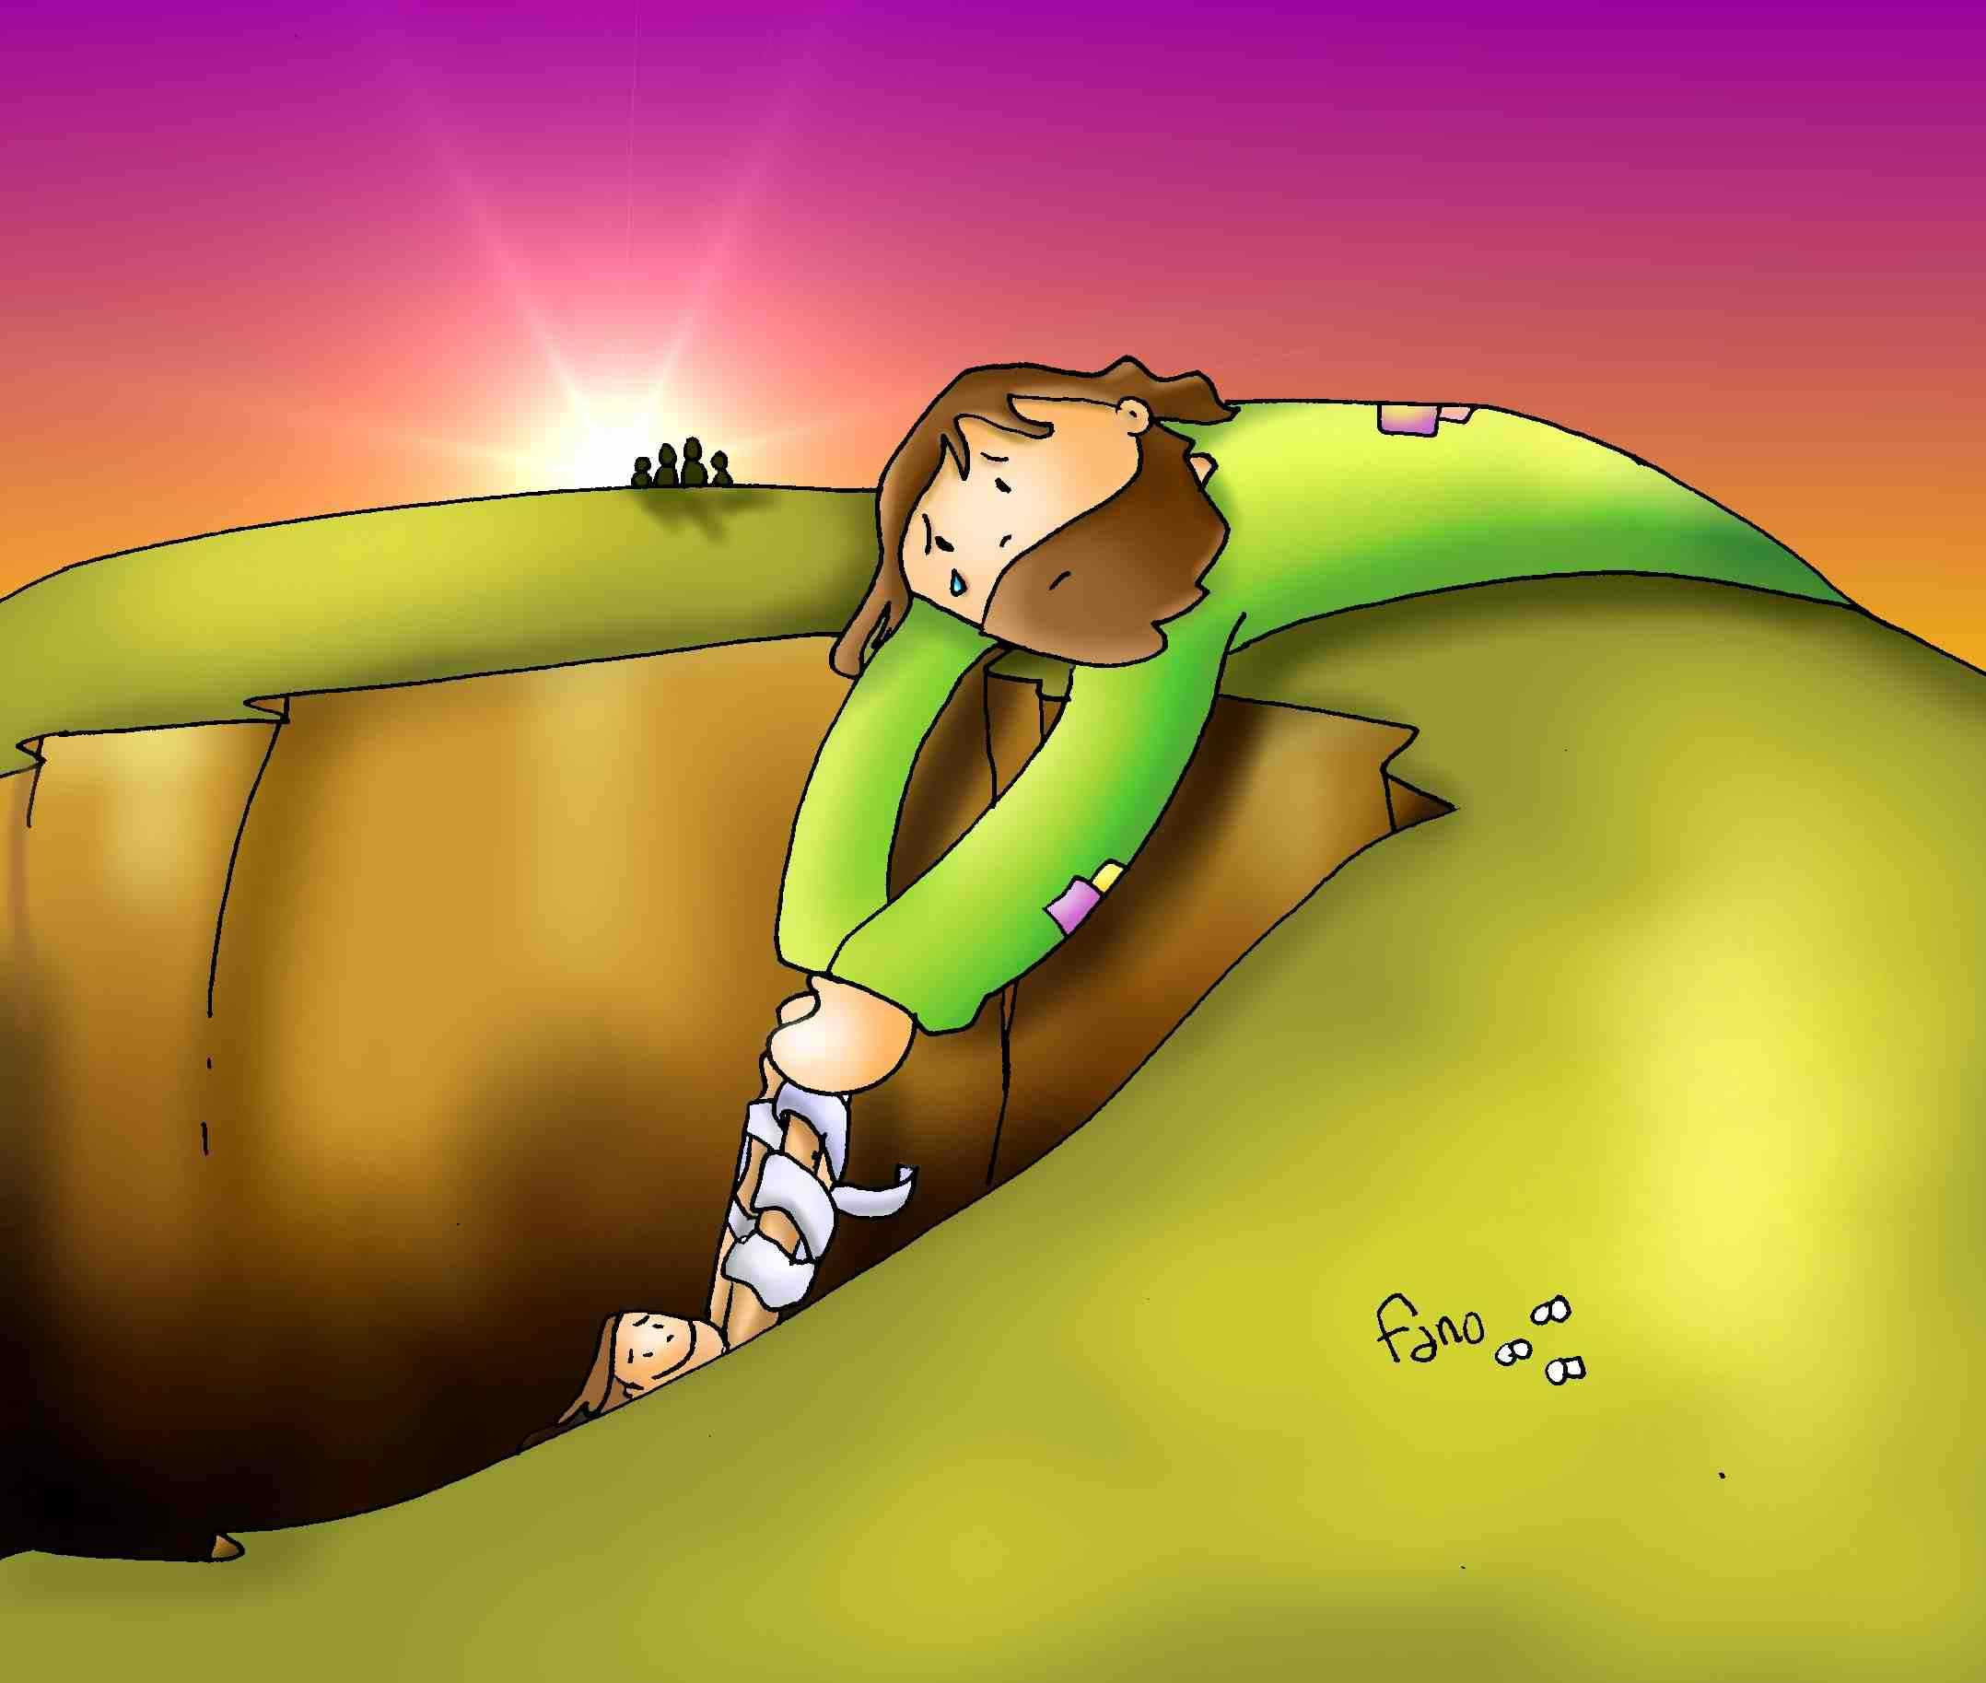
V DOMINGO DE CUARESMA
Yo soy la resurrección y la vida.
Juan 11

Slide 7
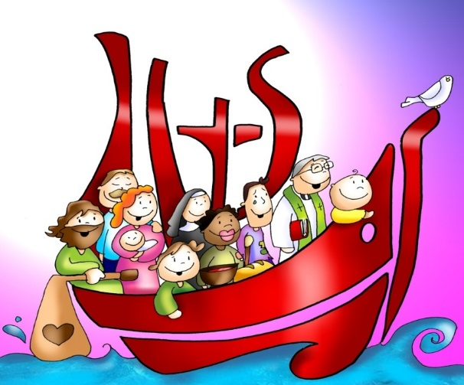
CREDO de los apóstoles
Creo en Dios, Padre Todopoderoso,
Creador del cielo y de la tierra.
Creo en Jesucristo, su único Hijo,
Nuestro Señor, que fue concebido por
obra y gracia del Espíritu Santo,
nació de Santa María Virgen;
Padeció bajo el poder de Poncio Pilato,
fue crucificado, muerto y sepultado,
descendió a los infiernos,
al tercer día resucitó de entre los muertos,
subió a los cielos y está sentado a la
derecha de Dios, Padre todopoderoso.
Desde allí ha de venir a juzgar
a vivos y muertos.
Creo en el Espíritu Santo,
la santa Iglesia católica,
la comunión de los santos,
el perdón de los pecados,
la resurrección de la carne
y la vida eterna.
Amén.

Slide 8
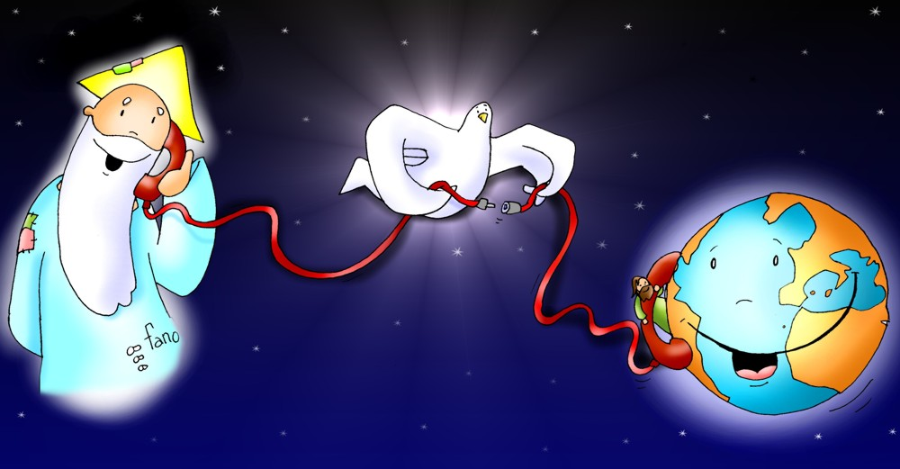
Respondemos:
Te rogamos óyenos.

Slide 9
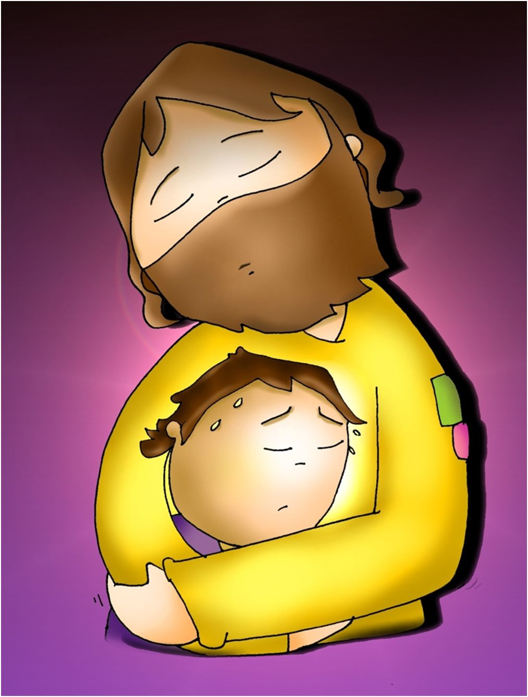
EN MI DEBILIDAD
En mi debilidad me haces fuerte,
en mi debilidad me haces fuerte,
sólo en tu amor me haces fuerte,
sólo en tu vida me haces fuerte,
en mi debilidad te haces fuerte en mí.(bis)

Slide 10
“Orad, hermanos, para que este sacrificio, mío y vuestro,
sea agradable a Dios, Padre todopoderoso “
Todos: “El Señor reciba de tus manos este sacrificio, para alabanza y gloria de su Nombre, para nuestro bien y el de toda su Santa Iglesia”

Slide 11
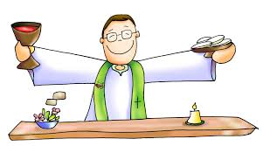
PLEGARIA EUCARÍSTICA
El Señor esté con vosotros
Y con tu espíritu.
Levantemos el corazón.
Lo tenemos levantado hacia el Señor.
Demos gracias al Señor nuestro Dios.
Es justo y necesario.

Slide 12
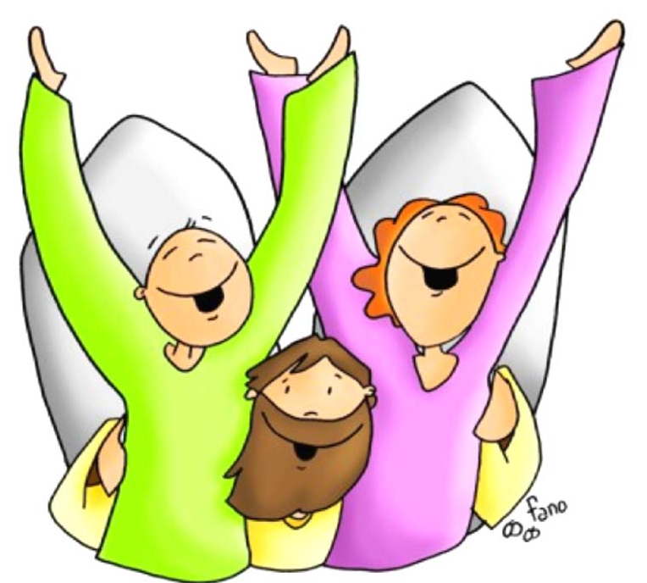
SANTO ES EL SEÑOR
Santo, Santo, Santo es el Señor,
Dios del universo.
Llenos están el cielo y la tierra
de su gloria.
Hosanna en el cielo.
Bendito el que viene
en el nombre del Señor.
Hosanna en el cielo.

Slide 13
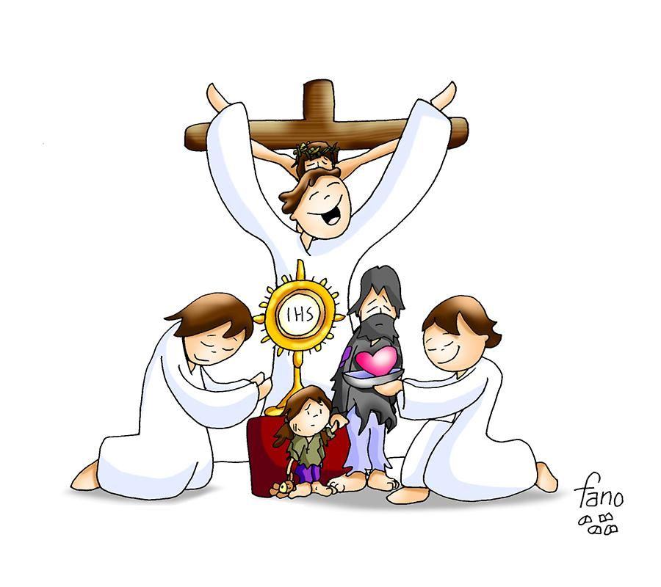
El pan y el vino se transforman en el Cuerpo y en la Sangre de Jesús.
CONSAGRACIÓN

Slide 14
Éste es el Sacramento de nuestra fe.
Todos: Anunciamos tu muerte,
proclamamos tu Resurrección.
¡Ven, Señor Jesús!

Slide 15
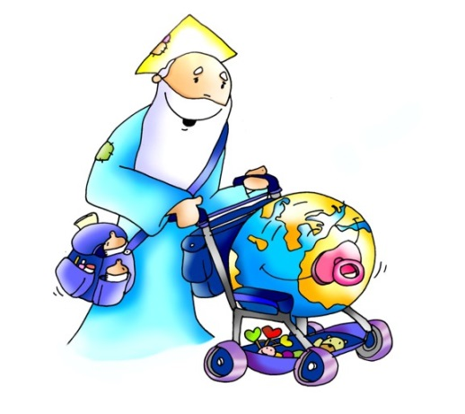
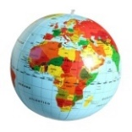
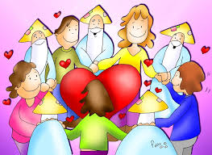
que estás en el
Santificado sea tu nombre
Venga a nosotros tu
Hágase tu voluntad
en la como en el
Danos hoy nuestro de cada día
Perdona nuestras ofensas
como también nosotros
perdonamos a los que nos ofenden
No nos dejes caer en la tentación
y líbranos del mal.
Padre Nuestro

Slide 16
… esperamos la venida gloriosa de nuestro Señor Jesucristo.
Todos: Tuyo es el Reino, tuyo el poder y la gloria, por siempre, Señor.

Slide 17
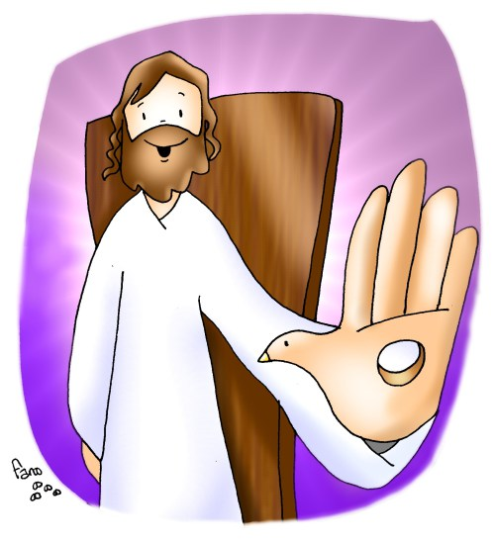
RITO DE LA PAZ
… La paz del Señor esté siempre con vosotros.
Todos: Y con tu espíritu.
…Daos fraternalmente la paz

Slide 18
Éste es el Cordero de Dios que quita el pecado del mundo. Dichosos los invitados a la mesa del Señor.
Todos:
Señor, no soy digno de que entres en mi casa, pero una palabra tuya bastará para sanarme.

Slide 19
V DOMINGO DE CUARESMA
Yo soy la resurrección y la vida.
Juan 11

Slide 20
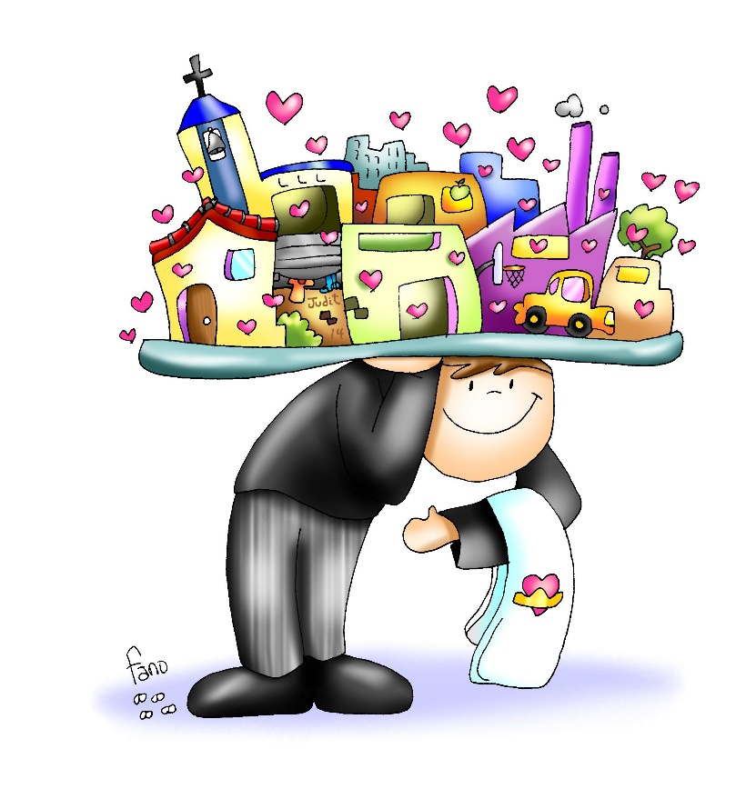
DONA TU VIDA
Una noche de sudores
con la barca en el mar,
mientras el cielo aclara ya,
mirabas tus redes vacías.
Pero hay alguien que te llama
y otros mares te enseñará,
en el corazón del hombre
sus redes echará.
1/4

Slide 21
Dona toda tu vida
como María
al pie de la Cruz.
Y serás siervo de cada hombre,
siervo por amor,
sacerdote de la humanidad.
2/4

Slide 22
Caminabas en el silencio,
entre lágrimas esperando
que la semilla echada ya
cayera en la tierra buena.
Hoy tu corazón se alegra
porque el grano ha dorado ya
y madurado bajo el sol,
sólo queda recogerlo.
3/4

Slide 23
Dona toda tu vida
como María
al pie de la Cruz.
Y serás siervo de cada hombre,
siervo por amor,
sacerdote de la humanidad.
4/4

Slide 24
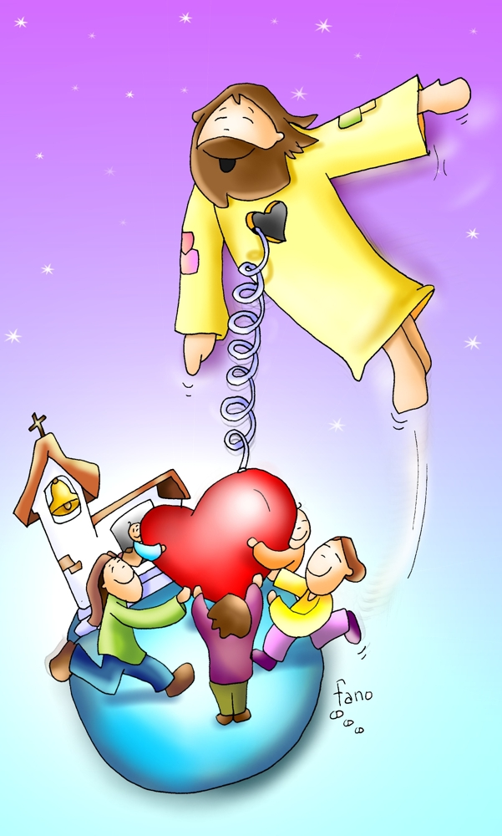
MÁS ALLÁ
Más allá de mis miedos,
más allá de mi inseguridad,
quiero darte una respuesta.
Aquí estoy, para hacer tu voluntad,
para que mi amor sea decirte Sí,
hasta el final.

Slide 25
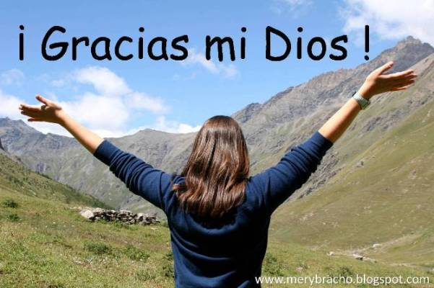
Acción de Gracias
Acción de Gracias

Slide 26
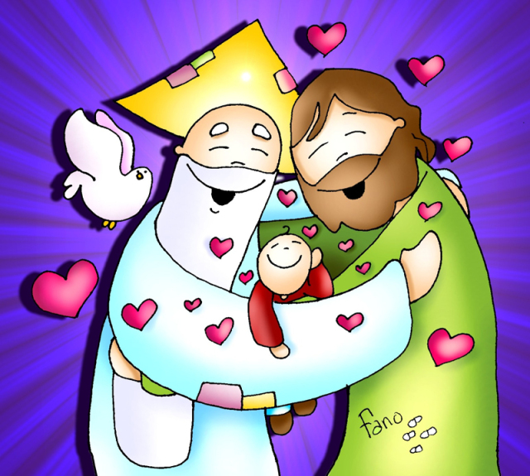
MI DIOS HERMANO
Así dame la mano y no me dejes atrás;
quiero andar contigo todo el camino que tengo que andar.
Y así, siempre mi amigo, siempre contigo podré contar.
Yo prometo serte fiel y hacer de ti mi fe.
1/3

Slide 27
Y una flor en cada esquina a tu lado plantaré,
y una estrella que sonría cuando vaya a amanecer,
y acariciaré la vida como si fuera a terminar,
y allí donde el hombre viva es allí donde estarás.
2/3

Slide 28
Mi dios hermano, mi dios obrero,
mi dios mendigo, mi dios minero,
en las montañas, en las empresas,
en las esquinas, en las acequias.
No un dios de barro, no un dios de feria,
no un dios de templo de oro embriagado.
Mi dios mendigo, mi dios hermano,
han hecho astillas de tu madero.
3/3

Slide 29
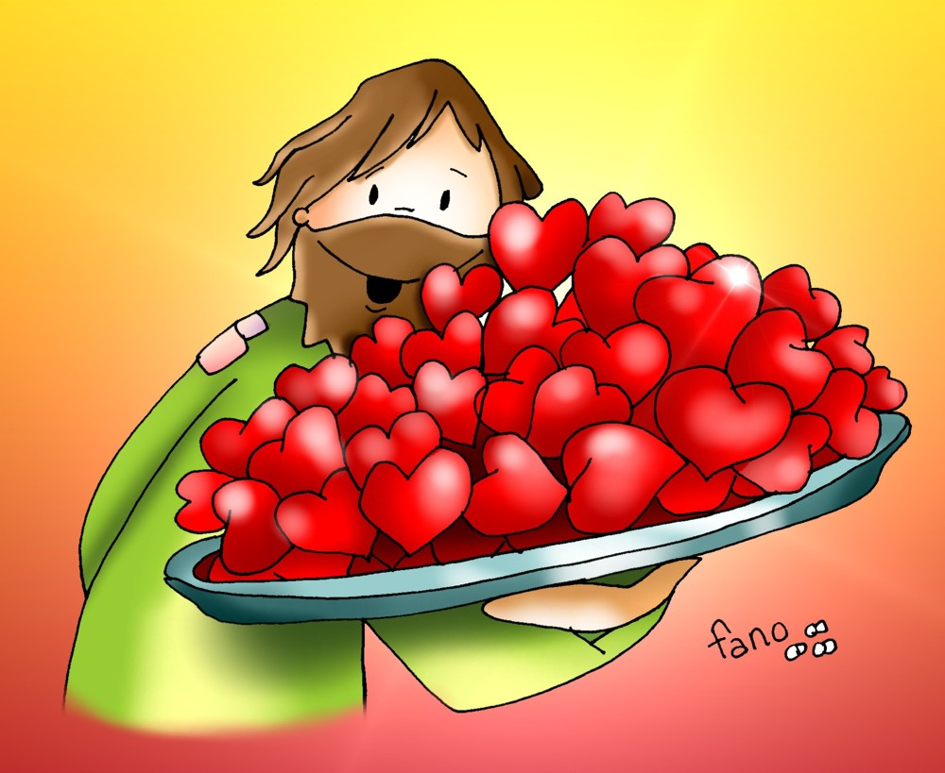
¡FELIZ DÍA DEL SEÑOR!
¡COMPÁRTELO CON LOS DEMÁS!

